Slide 1

Termika
Ročník: | VIII. r.
Vzdělávací oblast: | Člověk a příroda
Vzdělávací obor: | Fyzika
Tematický okruh: | Termika
Téma: | Skupenství látek - tání a tuhnutí
Jméno autora: | Jaroslava Vondráčková
Vytvořeno dne: | 8.6.2011
Metodický popis, (anotace): | Na základě vlastností molekul jsou vysvětlena skupenství látek.
VY_32_INOVACE_05-47

Slide 2
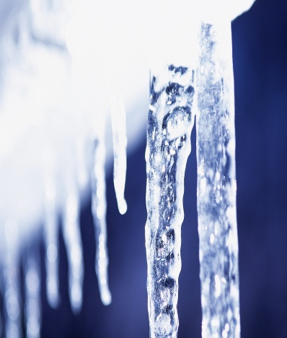
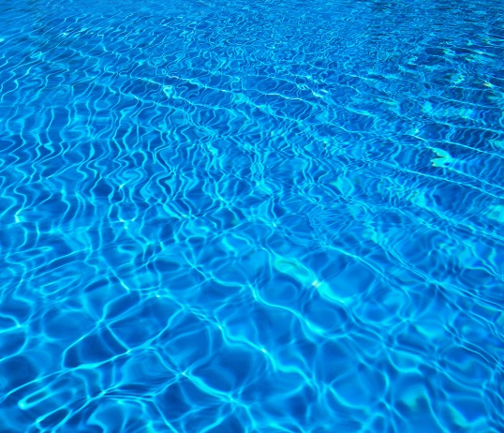
Skupenství látek
pára
led
voda

Slide 3
Druhy skupenství
Skupenstvím nazýváme stav látky, který je určen především uspořádáním jejích atomů.
Rozeznáváme skupenství pevné, kapalné, plynné a plazma.
Se změnami skupenství se mění i vlastnosti látek.
To, v jakém skupenství se látka nachází, závisí především na její teplotě
a tlaku.

Slide 4
Skupenství pevné
Síly, kterými na sebe molekuly v pevné látce působí, jsou tak velké, že pevná tělesa nemění snadno svůj tvar ani objem.
Molekuly jsou trvale vázány v uspořádání, které bývá často pravidelné.
Jsou to látky krystalické. Patří k nim kovy, kuchyňská sůl, …..
Značně porušenou pravidelnost krystalické struktury mají látky amorfní.
Patří k nim asfalt, plasty, sklo, parafín, ……..
I v pevné látce se však molekuly pohybují – kmitají.

Slide 5
Skupenství kapalné
Síly mezi molekulami kapalin jsou slabší, ovlivňují se proto pouze sousední molekuly.
Jsou od sebe stále stejně vzdáleny, proto jsou i kapaliny téměř nestlačitelné.
Molekuly po sobě „kloužou“. Jejich vzájemná poloha se proto neustále mění, proto v kapalinách neexistuje pravidelné uspořádání.
Kapaliny zaujímají tvar podle nádoby.

Slide 6
Skupenství plynné
V tomto skupenství jsou molekuly od sebe značně vzdáleny.
Silově na sebe působí pouze při vzájemných srážkách nebo při srážkách se stěnou nádoby.
Molekuly plynů se pohybují naprosto neuspořádaně.
Jejich vzájemné vzdálenosti se neustále mění. Plyny jsou proto stlačitelné.
To, že v plynu neexistují téměř žádná silová působení, se navenek projevuje jeho značnou rozpínavostí.

Slide 7
Plazma
Plyny většinou obsahují jen velmi málo iontů a stávají se elektricky vodivými jen za určitých podmínek.
Plazma vzniká silnou ionizací plynu.
Vzniká především elektrickým výbojem v plynu (blesk, při elektrickém sváření, v zářivkách) nebo při termonukleárních reakcích (v nitru hvězd
a v termonukleárních laboratorních zařízeních).
Za plazma můžeme považovat také plamen ohně.

Slide 8
Změny skupenství - tání a tuhnutí
Při určité teplotě se částice na povrchu krystalu „utrhnou“ od svého původního místa a začnou se volně pohybovat.
Pevná látka se mění v kapalinu – taje.
Teplota, při které se pevná látka mění v kapalinu se nazývá – teplota tání.
Když naopak kapalinu ochlazujeme, začne při určité teplotě tuhnout
a stane se z ní pevná látka.
Teplota, při které se kapaliny mění zpátky v krystal, se nazývá
teplota tuhnutí.
Teplota tání i teplota tuhnutí krystalických látek je stejná.

Slide 9
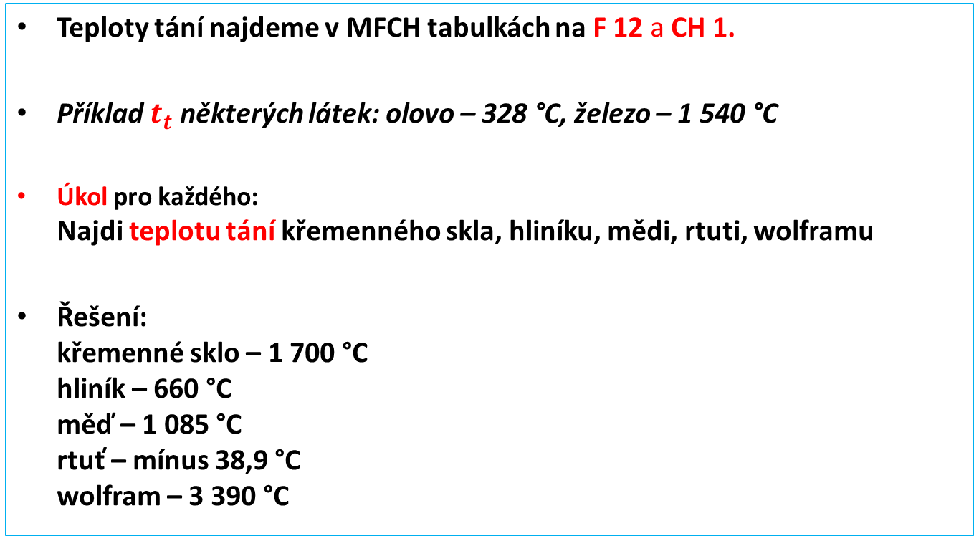
Teploty tání
Teploty tání najdeme v MFCH tabulkách na F 12 a CH 1.
Příklad $t_{t}$ některých látek: olovo – 328 °C, železo – 1 540 °C
Úkol pro každého:
Najdi teplotu tání křemenného skla, hliníku, mědi, rtuti, wolframu
Řešení:
křemenné sklo – 1 700 °C
hliník – 660 °C
měď – 1 085 °C
rtuť – mínus 38,9 °C
wolfram – 3 390 °C

Slide 10

Skupenské teplo tání
$l_{t}$ $\left[\frac{kJ}{kg}\right]$
K roztavení krystalu, který má teplotu tání, na kapalinu o stejné teplotě je třeba určité energie. Tuto energii dodáváme v podobě tepla.
Protože se celá spotřebuje na změnu skupenství, na tání, nazývá se tato energie skupenské teplo tání.
Když pevná látka taje, pohlcuje energii – skupenské teplo.
Když kapalina tuhne, toto teplo zase vydává.

Slide 11
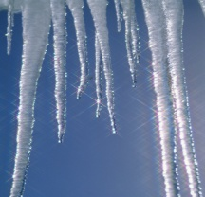
Vzájemné přeměny jednotlivých skupenství
plyn
vypařování
kondenzace
sublimace
desublimace
tání
tuhnutí

Slide 12
Použitá literatura
RAUNER, Karel – hlavní autor. Fyzika 8 učebnice pro základní školy a víceletá gymnázia. 1. vydání. Plzeň: Nakladatelství Fraus, 2006.
ISBN 80-7238-525-9
MACHÁČEK, Martin. Fyzika 8 pro základní školy a víceletá gymnázia.
Dotisk 2. vydání. Praha: Prometheus, 2001. ISBN 80-7196-220-1
Obrázky z www.office.microsoft.com [online]. c2011 [cit. 2011-06-08]
BĚLOUN, CHYTILOVÁ, KOLÁŘOVÁ,PETERA. Tabulky pro základní školu. Dotisk 8. přepracovaného vydání. Praha: Prometheus, 2002.
ISBN 80-85849-43-7

